Slide 1
Současné Srbsko
Tradice, zvyky, svátky

Slide 2
Svátky 2020
1.–2. ledna: NOVÝ ROK
7. ledna: VÁNOCE (pr.)
15.–17. února: DEN STÁTNOSTI
10.–13. dubna: VELIKONOCE (nepr.)
17.–20. dubna: VELIKONOCE (pr.)
1. května: SVÁTEK PRÁCE
24. května: RAMAZAN BAJRAM (isl.)
31. července: KURBAN BAJRAM (isl.)
28. září: JOM KIPUR (žid.)
11. listopadu: KONEC 1. SVĚTOVÉ VÁLKY
25. prosince: VÁNOCE (nepr.)

Slide 3
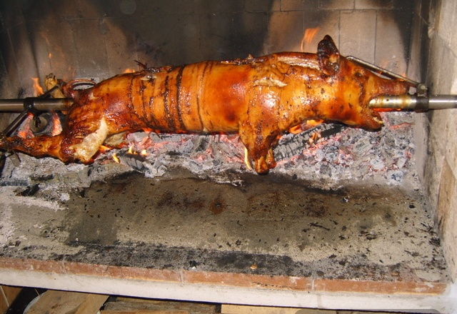
Božić – pravoslavné Vánoce (7. ledna)
6týdenní půst
Badnji dan – poslední den půstu (6. ledna)
PEČENICA – sele či jehně
Zákaz drůbeže
Vracení dluhů a půjčených věcí

Slide 4
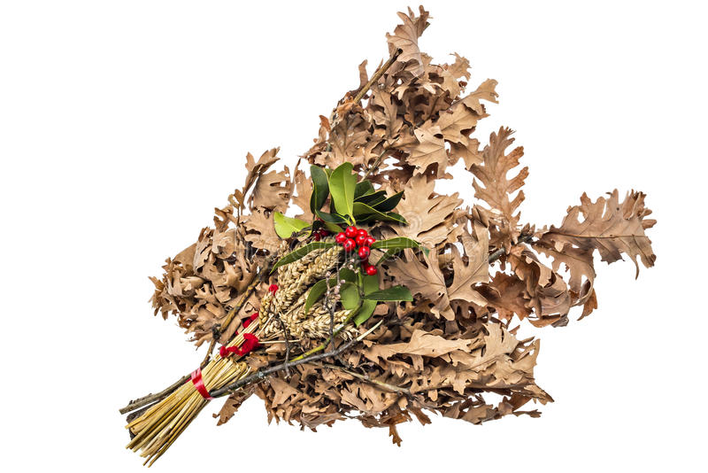
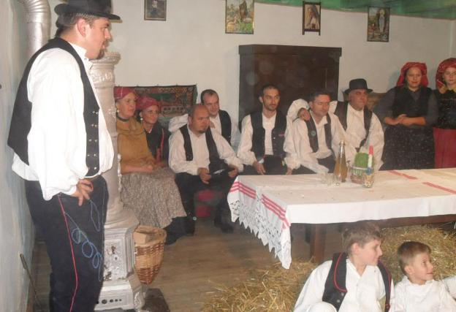
Badnje veče („štědrý večer“)
Do domu se vnáší BADNJAK
„Dobar dan, badnjače“
Slouží jako vánoční stromek
Sláma – symbol Kristova narození

Slide 5
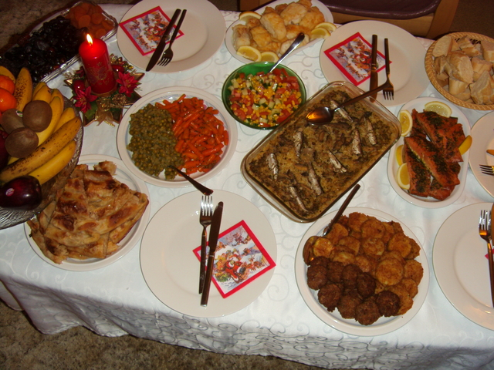
Posna trpeza (postní hostina)
Sušené papriky plněné zeleninou
Postní sarma
Postní fazole
Pita se zelím, bramborami či ořechy
Huspenina z bobů
Ryby
Bramborový salát
Kompoty
Štrůdly
Koláče

Slide 6
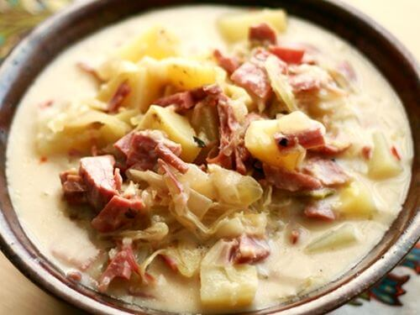
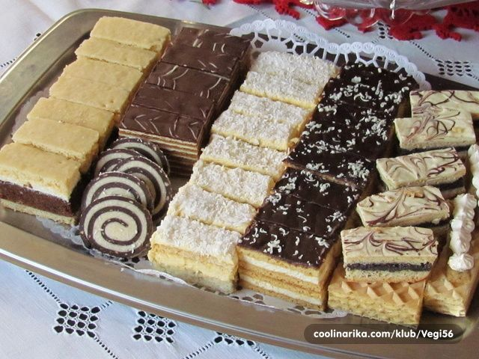
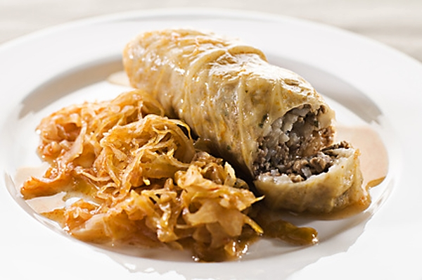
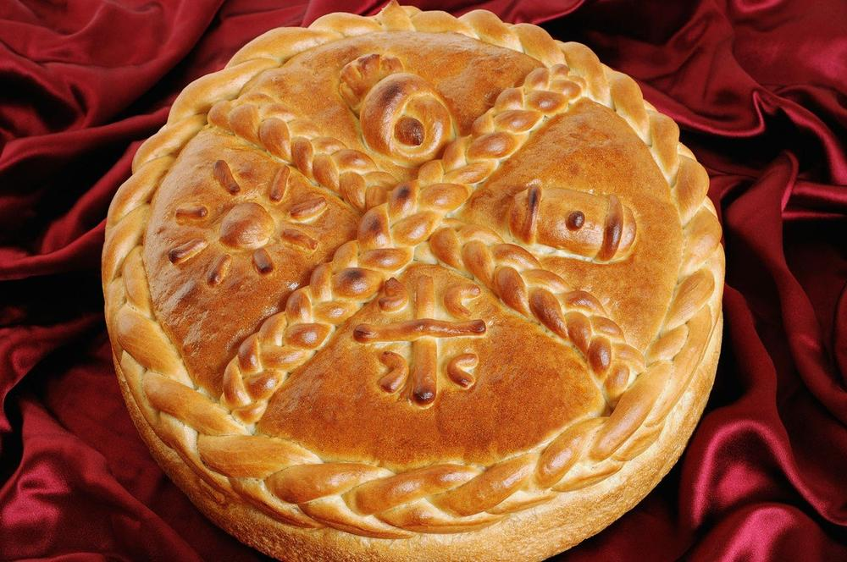
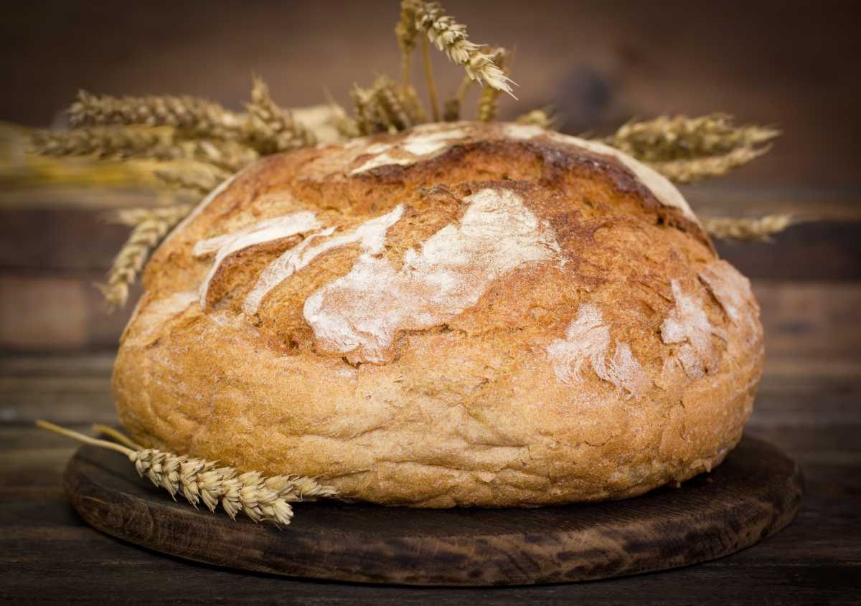
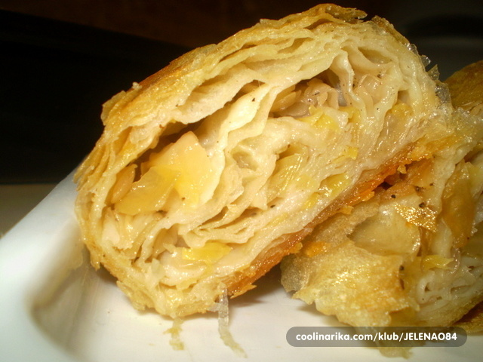
Boží hod
Vánoční chléb (božićni hleb – česnica)
Zdobený symboly
Zapečená mince
Pečenica
Čorba
Sarma
Pita
Cukroví

Slide 7
Vertepaši (Tři králové)

Slide 8
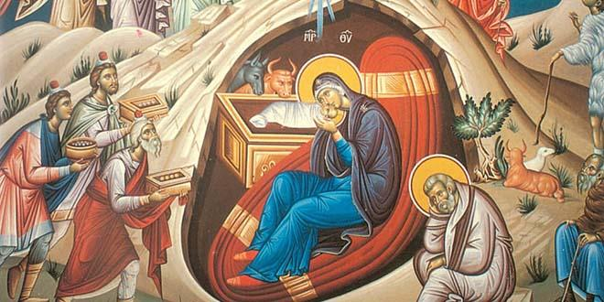
Vánoční rituál
Mir božiji!
Zapálení kadidla
Kropení chleba vínem
Modlení vestoje
Lámání chleba
Obcházení stolu
Obcházení domu s kadidlem
Hristos se rodi!

Slide 9
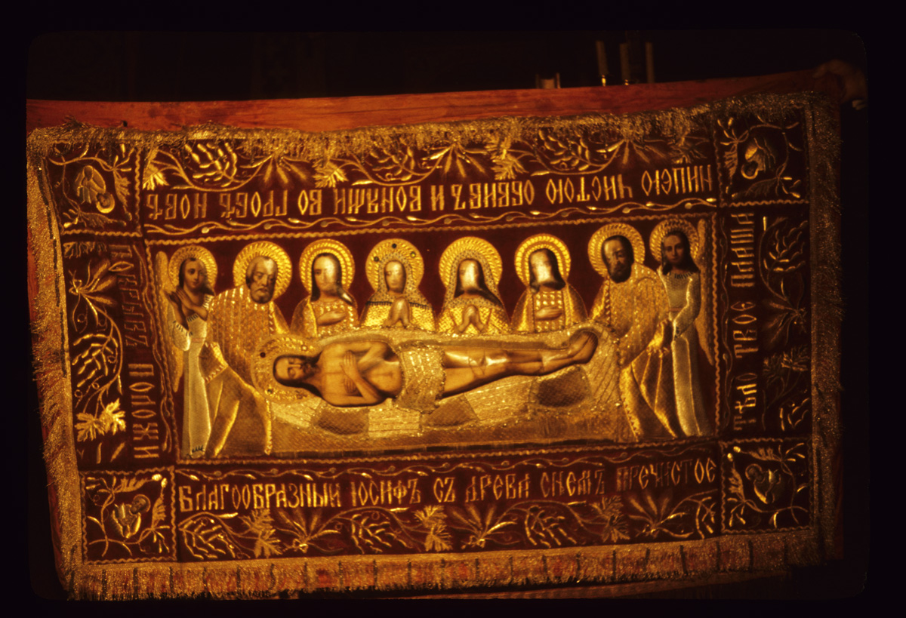
Vaskrs (pravoslavné Velikonoce)
17.–20. dubna 2020
VELKÝ PÁTEK
Večerní bohoslužba s plaštanicí

Slide 10
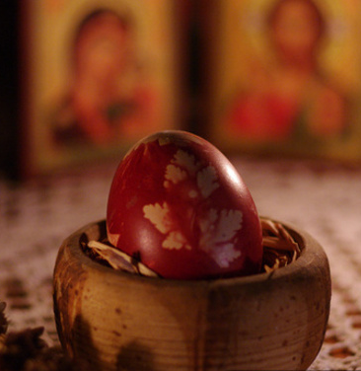
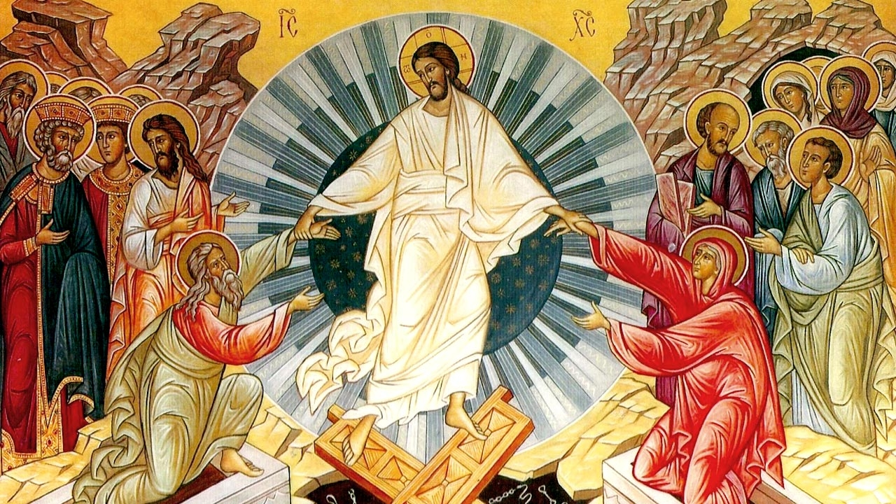
Barvení vajec
Červené vejce: čuvarkuća (ochránce domu)
Noc před vzkříšením ve vodě
Rituální mytí celé rodiny
DEN VZKŘÍŠENÍ
- Dlouhé vyzvánění zvonů
Hristos vaskrse!
Vaistinu vaskrse!

Slide 11
SLAVA (krsna slava, krsno ime)
Typicky srbský rodinný svátek (UNESCO)
Spojen s kultem rodinného patrona (spojení „křtem“)
Nejčastější patroni: Mikuláš, Archanděl Michael, Jiří, Jan Křtitel, Dimitrij Soluňský, Sáva

Slide 12
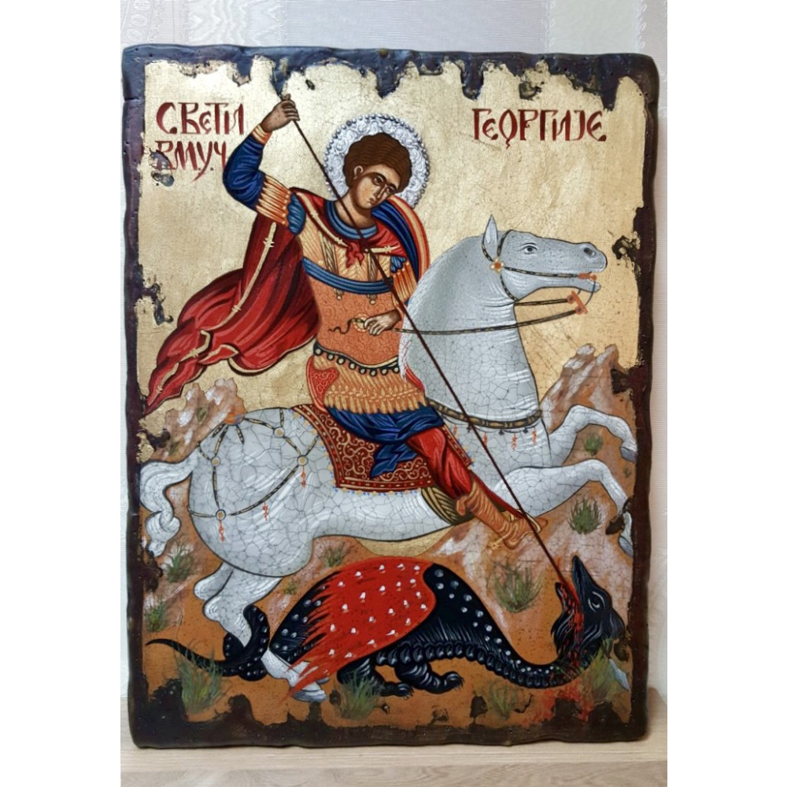
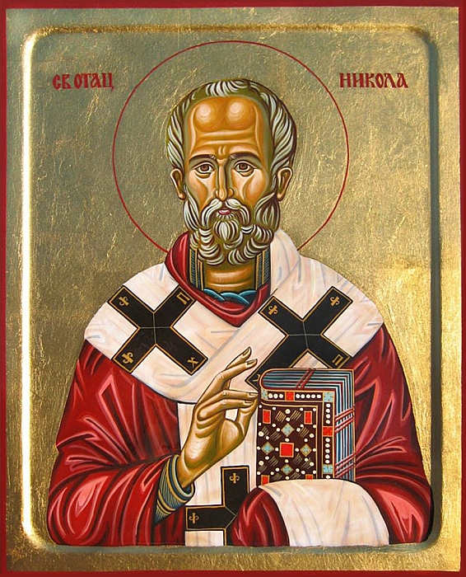
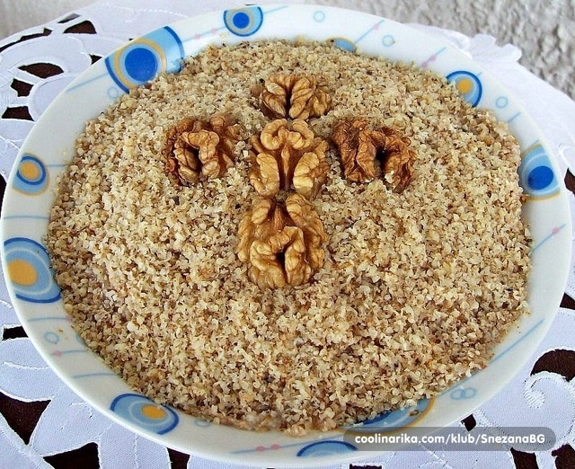
SLAVSKÝ STŮL
Slavski kolač
Slavsko žito (koljivo)
Červené víno
Svíce
Seznam členů rodiny
Kadidelnice
Ikona rodinného světce

Slide 13
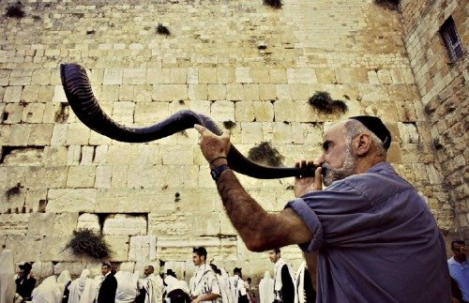
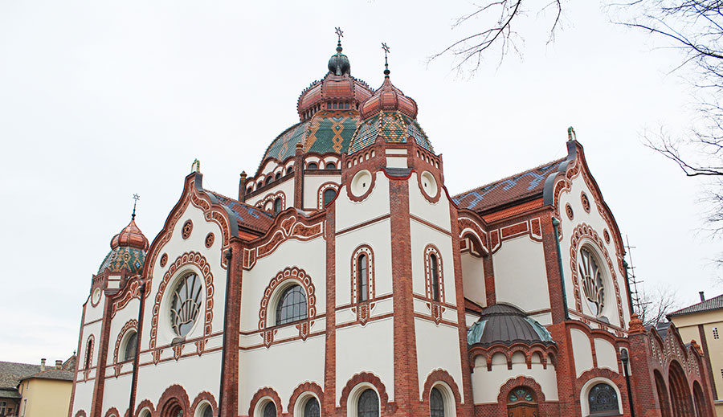
JOM KIPUR (Den smíření)
10. den po roš-ha-šana (židovský nový rok)
Zákaz jídla a pití
Očištění od hříchů
Smíření s nepřáteli
1973 – jomkipurská válka
Nový rozměr svátku

Slide 14
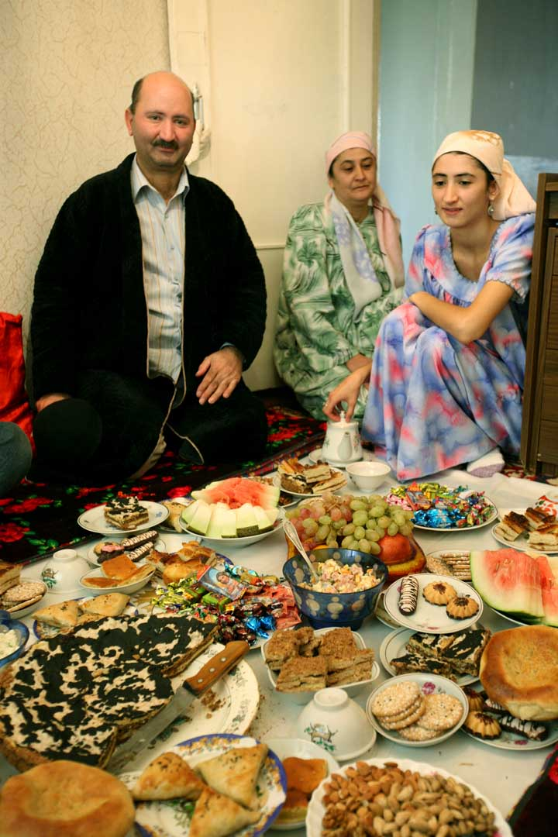
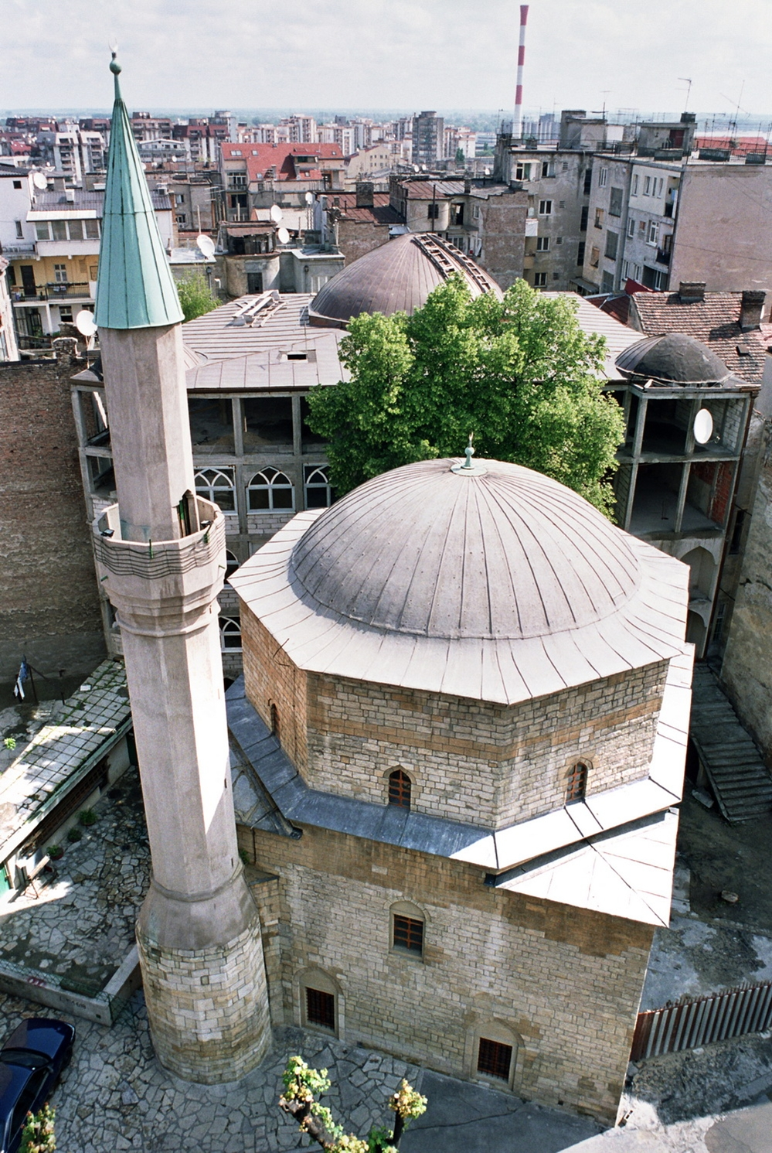
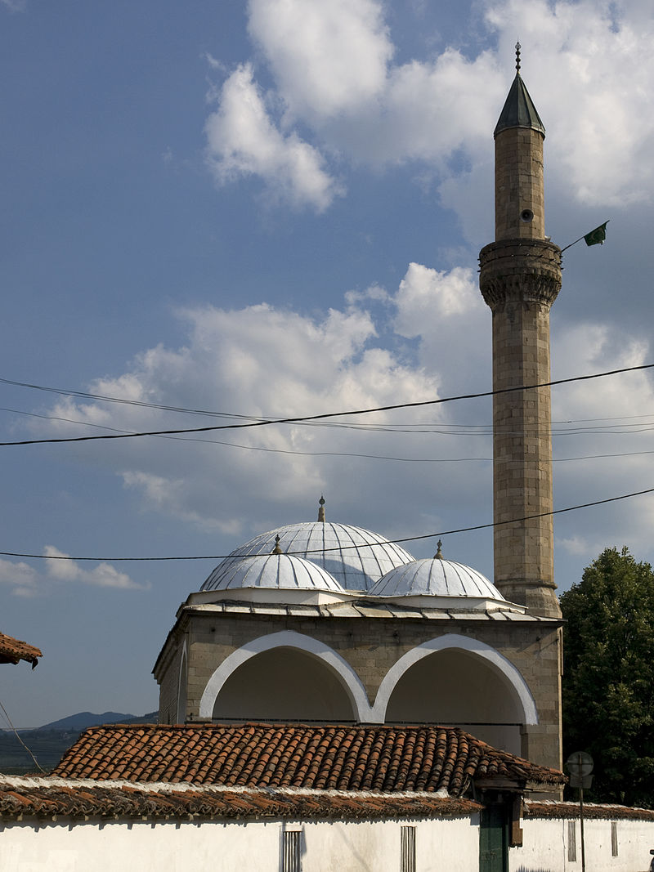
RAMAZAN BAJRAM (eid-al-fitr)
Barjakli džamija (Bělehrad)
Altun alem džamija
(Novi Pazar)
První tři dny měsíce ševval (po měsící ramaddanu)
30denní ibadet (půst)
Iftar – večerní jídlo v době půstu
Před modlitbou mytí a jezení lichého počtu datlí
Cesta do a z mešity rozdílná
Smíření, almužna

Slide 15
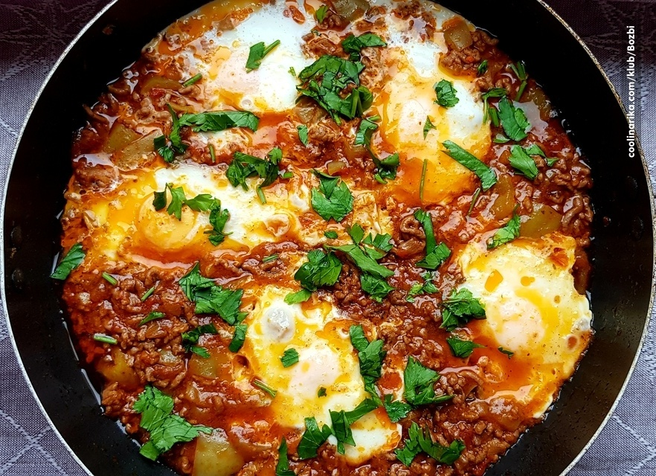
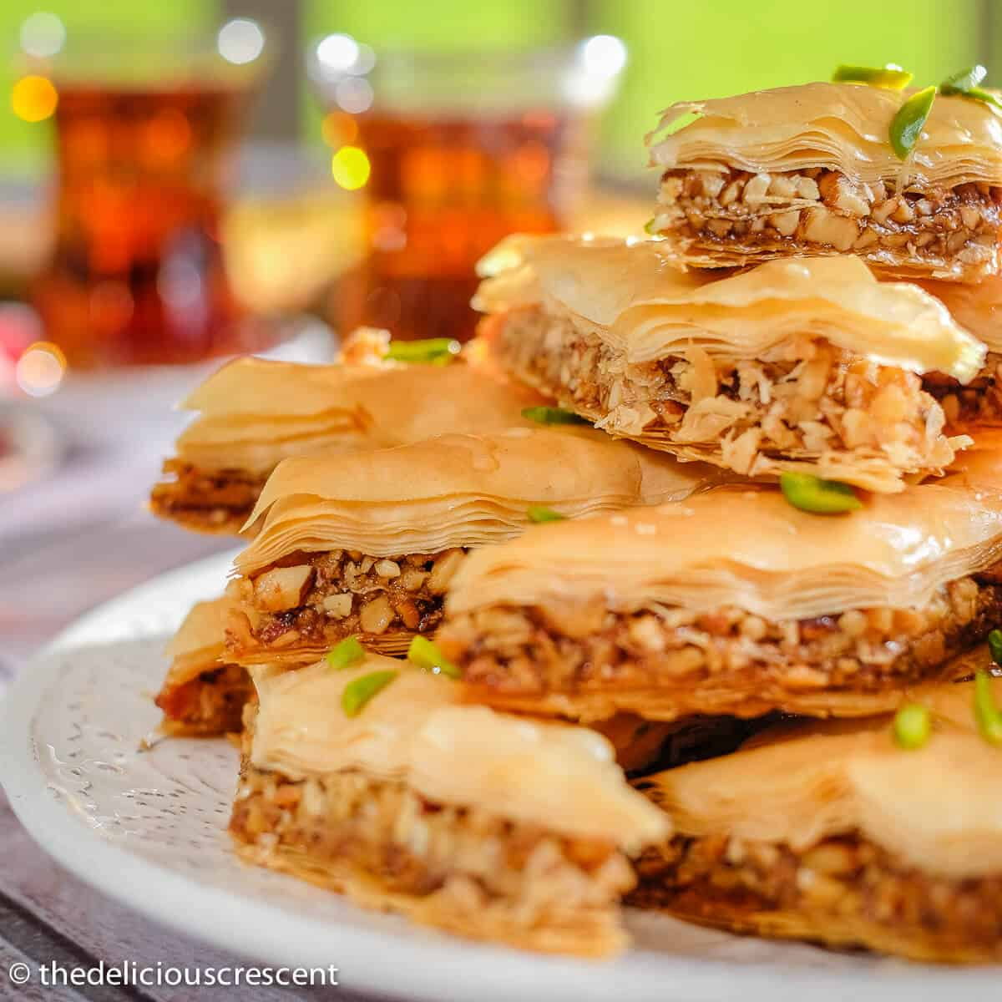
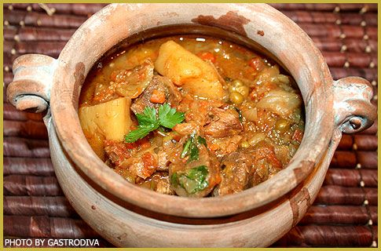
KURBAN BAJRAM (svátek oběti)
10. den měsíce dhú‘l-hidždža
Spojen s poutí do Mekky a rituálními zvířecími oběťmi
Kurban – zvíře určené pro oběť (ovce, koza)
Zákaz půstu
Čimbur
Baklava
Bosanski lonac

Slide 16
SVĚTSKÉ SVÁTKY
Den státnosti: 15. a 16. února
1804 – první srbské povstání
1835 – první ústava Srbského knížectví
Den míru: 11. listopadu
Symbolem je květ ramondie a stuha z albánské medaile

Slide 17
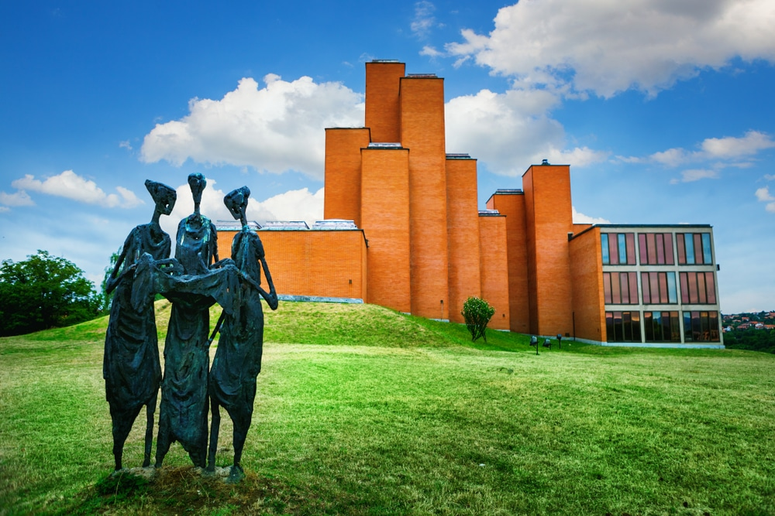
VÝZNAMNÉ DNY (pracovní)
27. leden: Savindan (den sv. Sávy, školní slava)
22. duben: Den obětí holocaustu
9. květen: Den vítězství
24. květen: Den Cyrila a Metoděje
28. červen: Vidovdan (den sv. Víta; rozdávání vysvědčení)
15. září: Den srbské jednoty, svobody a národní vlajky
21. říjen: Den památky srbských obětí druhé světové války (Šumarice – Kragujevac)

